Slide 1
Архівація
Виконав студент 2 курсу
Групи ТКД 1/С- 2013
Потакевич С. В

Slide 2
Під архівацією розуміють стиснення даних. Стиснення даних — це процедура перекодування даних, яка проводиться з метою зменшення їхнього обсягу.
Архівація - це перекодування деякої сукупності файлів з метою зменшення об’єму інформації

Slide 3
Види стиснення
З втратами
Без втрат
Формати Jped, gif, png, mp3, mpeg
Формати Doc, waw, bmp, rtf ,txt

Slide 4
Архівація
Створення резервних копій
Стиснення файлів
Перекодування файлів
Зменшення об'єму оригіналу

Slide 5
Архівацію використовують для:
1. Зберігання запасних копій файлів на дискетах чи на жорстких дисках;
2. Перенесення на диски файлів які перевищують ємність диска;
3. Створення дистрибюторів програмних продуктів.

Slide 6
Характеристики архіваторів:
ступінь стиснення файлів;
швидкість роботи;
сервіс (набір функцій архіватора).

Slide 7
Програми-архіватори — програмні засоби для створення та обслуговування архівів.
Серед них найбільш відомі: WinZip, WinRaR.
За допомогою спеціальних алгоритмів архiватори видаляють із файлів надлишкову інформацію, а при зворотній операції розпаковування вони відновлюють інформацію в первісному вигляді.

Slide 8
Функції програм-архіваторів:
1) розпакування файлів з архівів;
2) створення нових архівів;
3) додавання файлів до наявного архіву;
4) створення архіву, що саморозпаковується;
5) створення багатотомних архівів.

Slide 9
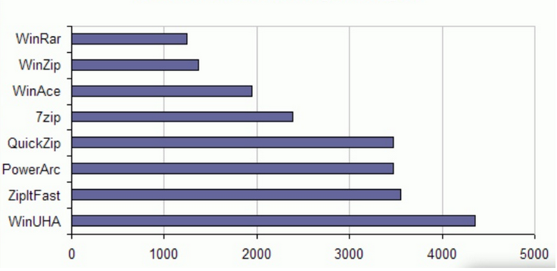
Рейтинг корисності архіваторів
Чим менше, тим краще

Slide 10
Дякую за увагу

